Slide 1
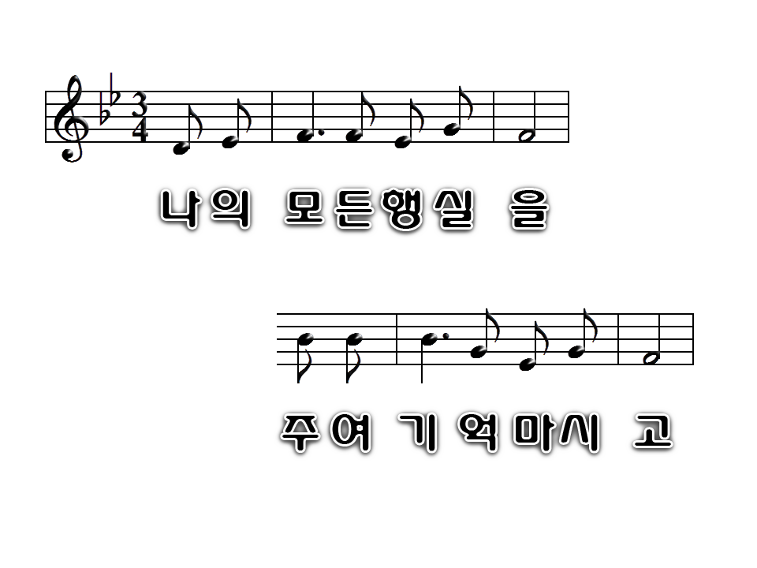
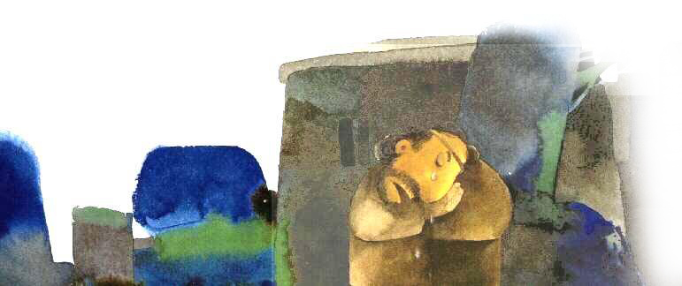
1
2
3

Slide 2
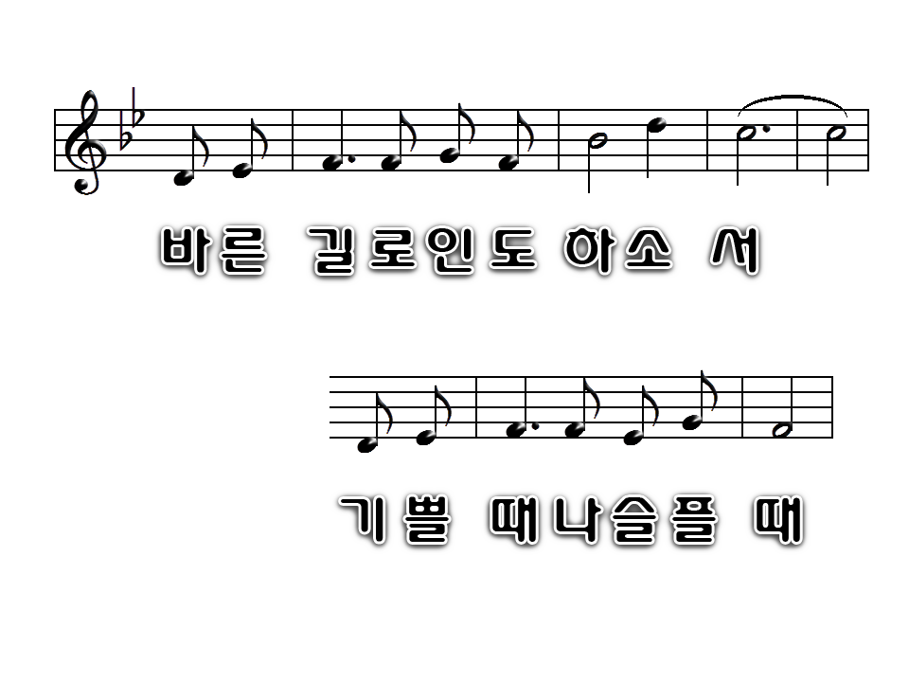
1
2
3

Slide 3
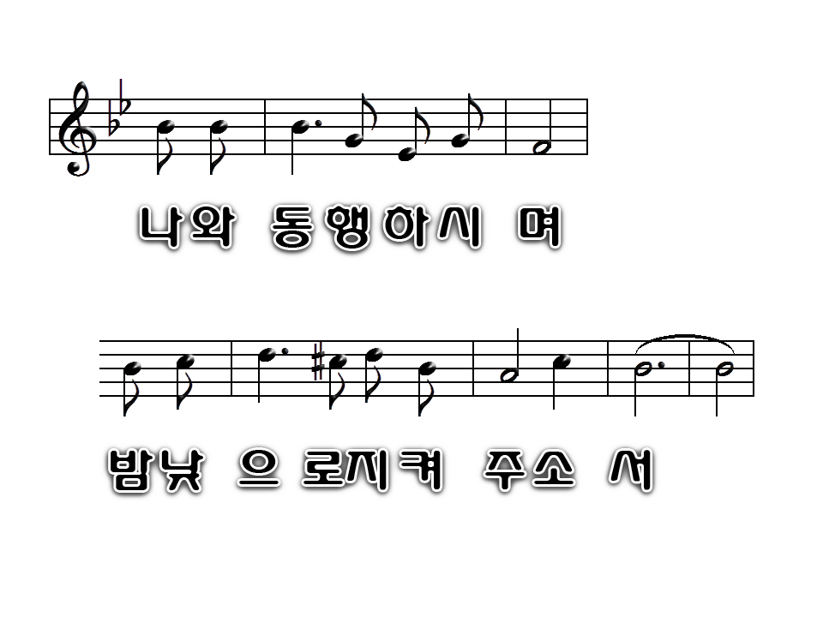
1
2
3

Slide 4
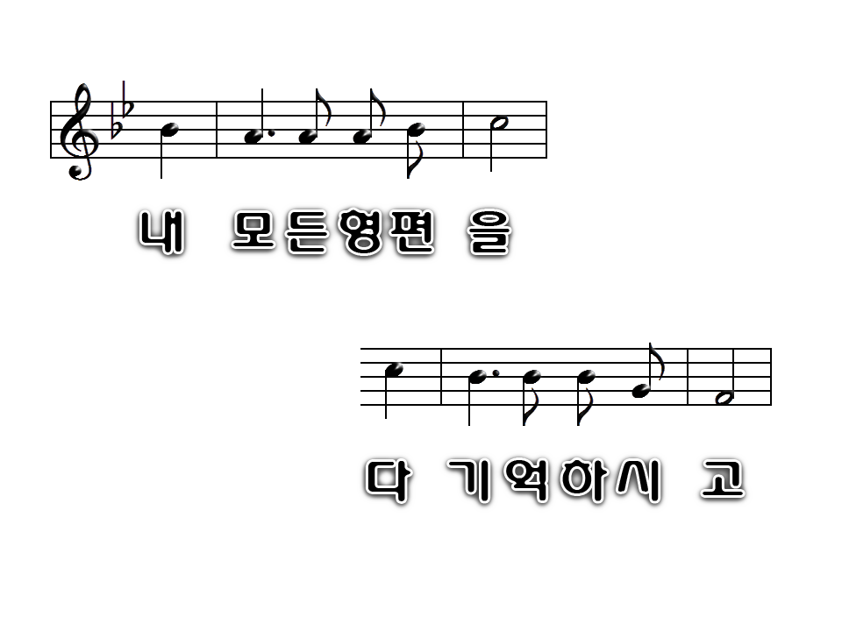
1
2
3

Slide 5
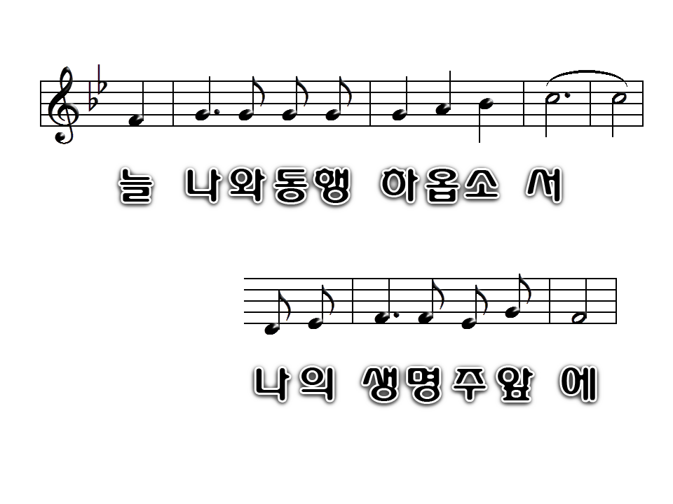
1
2
3

Slide 6
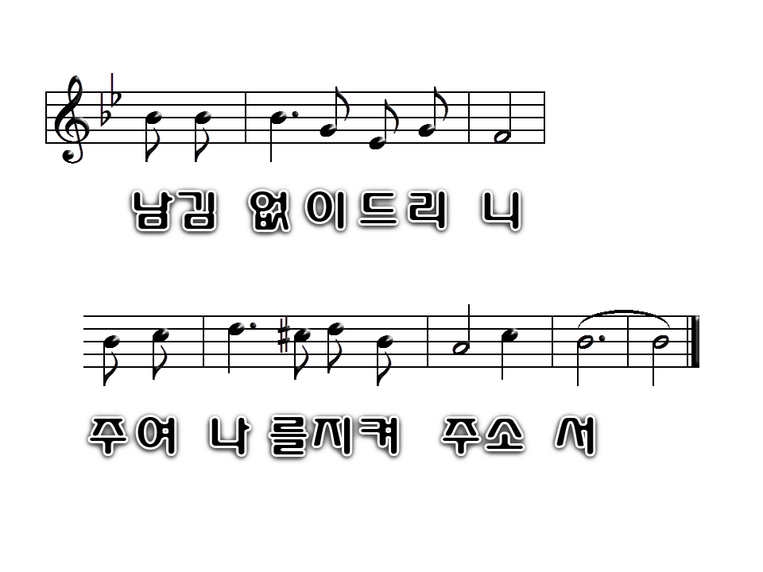
1
2
3

Slide 7
1
2
3

Slide 8
1
2
3

Slide 9
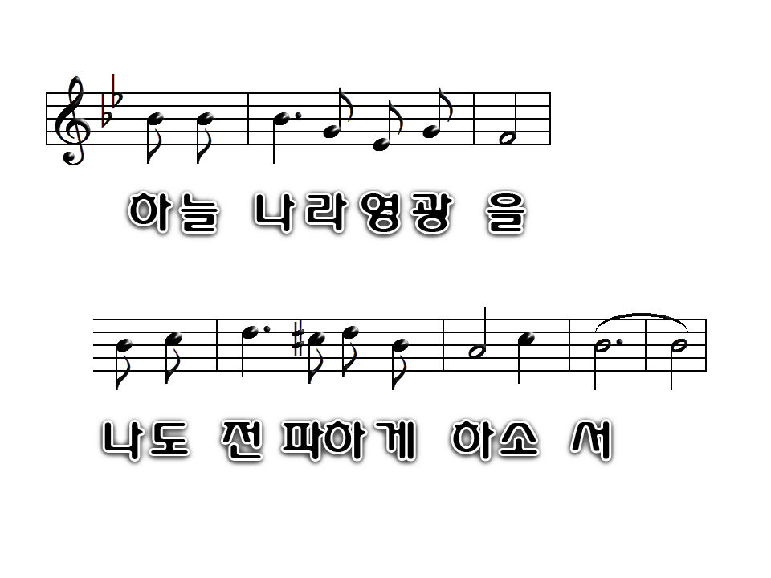
1
2
3

Slide 10
1
2
3

Slide 11
1
2
3

Slide 12
1
2
3

Slide 13
1
2
3

Slide 14
1
2
3

Slide 15
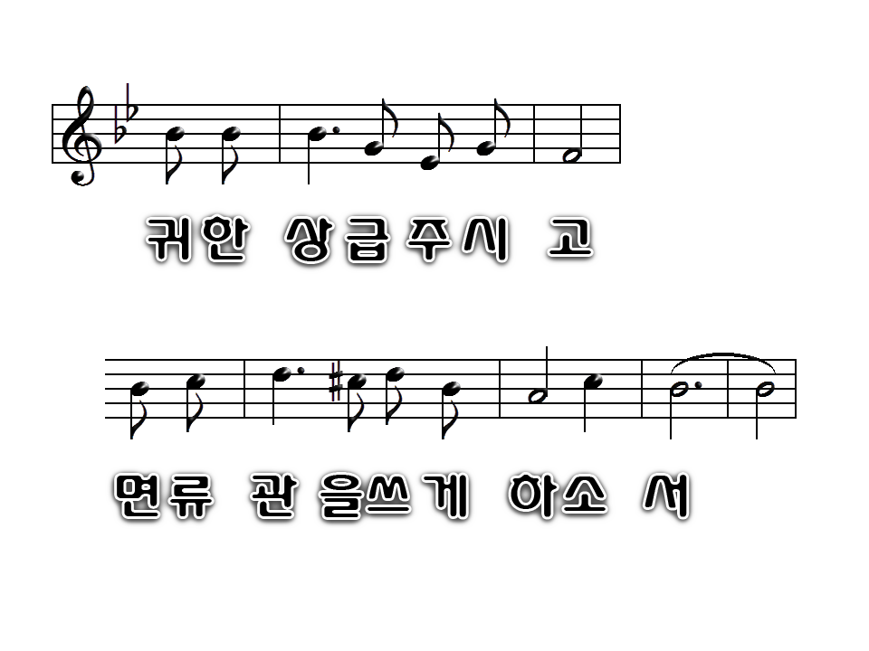
1
2
3

Slide 16
1
2
3

Slide 17
1
2
3

Slide 18
1
2
3

